Slide 1

Δημόσιες Σχέσεις

Slide 2
H παγκόσμια βιομηχανία των δημοσίων σχέσεων
Η παγκόσμια αγορά δημοσίων σχέσεων (υπηρεσίες δημοσίων σχέσεων) αναμένεται αγγίζει περίπου τα $129.35 δισεκατομμύρια το 2025.
Αρκετές επαγγελματικές ενώσεις όπως η Public Relations Society of America (PRSA), International Public Relations Association (IPRA), η International Association of Business Communicators (IABC) απαριθμούν εκατοντάδες μέλη σε αρκετές χώρες
Πάνω από 200 πανεπιστήμια σε όλον τον κόσμο προσφέρουν μαθήματα δημοσίων σχέσεων και ο αριθμός των μεταπτυχιακών προγραμμάτων δημοσίων σχέσεων σε όλον τον κόσμο παρουσιάζει αυξητικές τάσεις.
Οι δημόσιοι φορείς και επιχειρήσεις ολοένα και περισσότερο προσλαμβάνουν επικοινωνιολόγους και στελέχη δημοσίων σχέσεων.
Μη κερδοσκοπικοί οργανισμοί, θρησκευτικά ιδρύματα, αθλητικές οργανώσεις, καλλιτεχνικοί οργανισμοί, πολιτικοί, κόμματα χρησιμοποιούν τις δημόσιες σχέσεις για να προσαρμοστούν στις συνεχείς αλλαγές του οικονομικού περιβάλλοντος και της κοινής γνώμης.
Εταιρείες δημοσίων σχέσεων είτε μικρές ιδιωτικές είτε θυγατρικές μεγάλων ομίλων έχουν αρκετά μεγάλο κύκλο εργασιών.

Slide 3


Δημόσιες Σχέσεις?

Slide 4


Slide 5
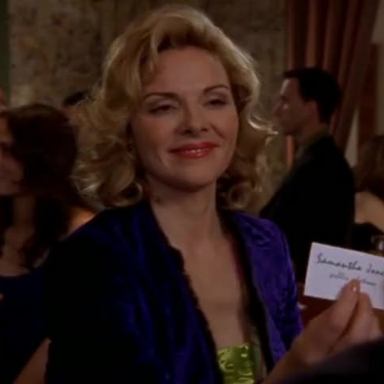
Δημόσιες σχέσεις – μια παραποιημένη εικόνα…
Γυναικείο επάγγελμα (e.g., Cline et al., 1986; Fitch & Third, 2010)
Οι «κυρίες των δημοσίων σχέσεων»…. Ένα πρόβλημα στην Ελλάδα αλλά και στην Κίνα όπου ταυτίζουν τις δημόσιες σχέσεις με νεαρές και όμορφες γυναίκες που δεν έχουν την επαγγελματική και επιστημονική γνώση της επικοινωνίας και ασχολούνται μόνο με «τις σχέσεις με τους πελάτες» και το καλωσόρισμα και την φροντίδα των πελατών…
Τα ΜΜΕ έχουν επίσης επιδράσει στην «κακή» εικόνα του επαγγέλματος των δημοσίων σχέσεων. Συνήθως τα στελέχη δημοσίων σχέσεων σε ταινίες, σήριαλ αλλά και αναφορές στα ΜΜΕ παρουσιάζονται ως
Προπαγάνδα και μια προσπάθεια παραποίησης της αλήθειας με σκοπό να πείσει το κοινό (spin doctors)
Τα στελέχη δημοσίων σχέσεων είναι εξωστρεφή και κοινωνικά άτομα.
Οι επαγγελματίες δημοσίων σχέσεων είναι αποτυχημένοι δημοσιογράφοι.
Ένα υπερφύαλο επάγγελμα όπου κυριαρχούν τα ψέματα και η απόκρυψη πληροφοριών.
Parties, parties, parties….

Slide 6
Δημόσιες σχέσεις – μια παραποιημένη εικόνα…
Όλοι μπορούν δημόσιες σχέσεις (τόσο δημοσιογράφοι όσο και διαφημιστές)…χρειάζεται χρόνος, ικανότητες και γνώσεις για να στηθεί μια καμπάνια δημοσίων σχέσεων.
Οι επαγγελματίες δημοσίων σχέσεων είναι απελπισμένοι για δημοσιότητα…
Οι δημόσιες σχέσεις είναι ΔΩΡΕΑΝ διαφήμιση…
Οι επαγγελματίες στέλνουν μόνο δελτία τύπου…
Η προώθηση νυχτερινών κέντρων…
Μπορούν να κάνουν κάποιον/α διάσημο σε μια μέρα…
Δουλεύουν μόνο με celebrities…
Δεν είναι πραγματικό επάγγελμα…

Slide 7
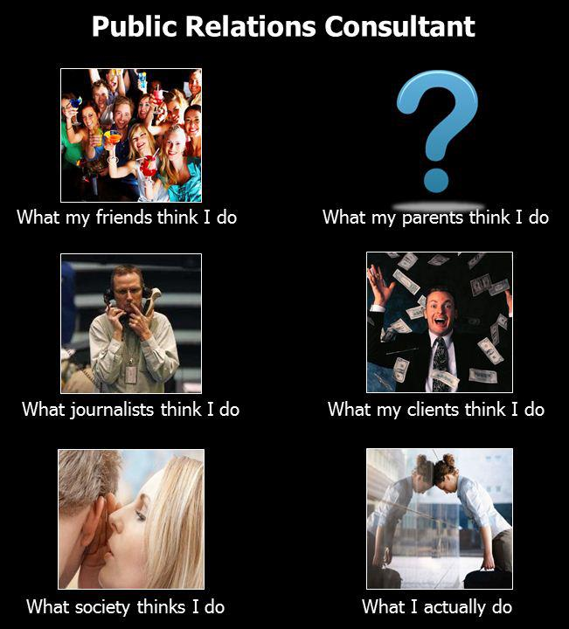
Περισσότερα στερεότυπα…

Slide 8
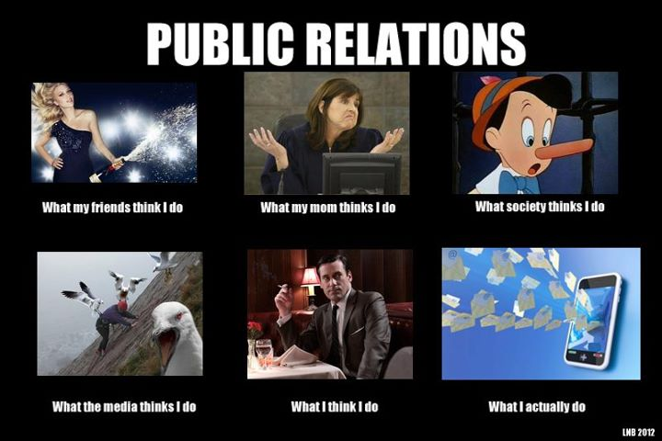
Περισσότερα στερεότυπα

Slide 9
Οι δημόσιες σχέσεις έχουν τη δύναμη να ελέγχουν τη σκέψη του κοινού?
  Επιλεκτική παρουσίαση και ερμηνεία ενός ζητήματος ώστε να επηρεαστεί η κοινή γνώμη.
  Παραποίηση στοιχείων, απόκρυψη δεδομένων και διάδοση ψευδών πληροφοριών.
  Εφεύρεση ιστοριών.
  Παρουσίαση μισής αλήθειας.
  https://money.howstuffworks.com/10-deceptive-pr-campaigns-in-history.htm

Slide 10
Ορισμός δημοσίων σχέσεων
Οι πρώτοι ορισμοί των δημοσίων σχέσεων ταύτιζαν τις δημόσιες σχέσεις με τον όρο δημοσιότητα ενώ οι πιο πρόσφατοι ορισμοί δίνουν έμφαση στο χτίσιμο σχέσεων και την εμπλοκή (engagement).
Σύμφωνα με την PRSA (2011) οι δημόσιες σχέσεις
Είναι μια στρατηγική επικοινωνίας που χτίζει αμοιβαίως επωφελείς σχέσεις ανάμεσα σε οργανισμούς και το κοινό τους.
Λέξεις-κλειδιά:
Επικοινωνία
Στρατηγική (άρα η επικοινωνία πρέπει να σχεδιάζεται)
Σχέσεις με το κοινό
Αμοιβαίως επωφελείς: αμφίδρομη, ενεργητική ακρόαση και ηθική επικοινωνία.

Slide 11
Ευρωπαϊκός ορισμός;
Στην Ευρώπη ο όρος δημόσιες σχέσεις διαφοροποιείται μερικώς από το μοντέλο της Αμερικής και της έμφασης στις σχέσεις με το κοινό.
Για παράδειγμα σε Γερμανικές και Σλαβόφωνες γλώσσες οι δημόσιες σχέσεις σημαίνουν … «να εργάζεσαι σε δημόσια θέα, με το κοινό και για το κοινό»

Slide 12
Vercic and van Ruler (2001)
Στην Ευρώπη οι δημόσιες σχέσεις μπορούν να οριστούν βάσει τεσσάρων διαστάσεων:
Διοίκηση: ανάπτυξη στρατηγικών για τη διαχείριση σχέσεων με τις ομάδες κοινού ώστε να αυξηθεί η αξιοπιστία αλλά και η αμοιβαία κατανόηση ανάμεσα στις ομάδες κοινού και τον οργανισμό. Αυτός ο ρόλος των δημοσίων σχέσεων σχετίζεται με την αποστολή και την στρατηγική του οργανισμού.
Λειτουργία και εκτέλεση: σχεδιασμός της επικοινωνίας του οργανισμού μέσω επικοινωνιακών προγραμμάτων.
Αντανάκλαση της κοινωνίας. Οι δημόσιες σχέσεις βοηθούν στην ανάλυση των συνεχώς μεταβαλλόμενων αξιών αλλά και των τάσεων της κοινωνίας. Αυτό δίνει τη δυνατότητα στις επιχειρήσεις να μπορούν να προσαρμόζονται στο περιβάλλον αναφορικά με την εταιρική τους κοινωνική ευθύνη και την νομιμότητά της.
Εκπαίδευση. Οι δημόσιες σχέσεις βοηθούν όλα τα μέλη ενός οργανισμού να γίνουν επικοινωνιακά επιδέξια ώστε να ανταποκρίνονται στις κοινωνικές προκλήσεις. Αυτή η διάσταση αφορά τη συμπεριφορά των μελών του οργανισμού.

Slide 13
Πιο πρόσφατος ορισμός…
Οι δημόσιες σχέσεις χαρακτηρίζονται ως μια δραστηριότητα που ξεπερνά τα όρια ενός οργανισμού και ευθύνεται για την επικοινωνιακή αλληλεπίδραση (communication engagement) με ποικίλες ομάδες ενδιαφερομένων με τρόπο ώστε να εδραιώνει κοινωνικές σχέσεις, την συν-δημιουργία και την επικοινωνία (Hurst and Johnston, 2021)

Slide 14
Παραπλανητικός όρος
Μήπως τελικά ο όρος δημόσιες σχέσεις είναι παραπλανητικός
Publics relations???
Άρα σχέσεις με το κοινό.

Slide 15
Διερμηνέας της διοίκησης στο κοινό
Ο επαγγελματίας δημοσίων σχέσεων
  Επεξηγεί τη φιλοσοφία, πολιτικές, προγράμματα και ενέργειες του οργανισμού στο κοινό.
  Μεταφέρει στη διοίκηση του οργανισμού τις στάσεις του κοινού.
  Παρέχει συμβουλευτική υποστήριξη στη διοίκηση και προτείνει επικοινωνιακές στρατηγικές.
Οι δημόσιες σχέσεις πρέπει να έχουν πρόσβαση στη διοίκηση για να γνωρίζουν το σκεπτικό των ανωτάτων στελεχών ώστε να μπορούν να το επικοινωνήσουν

Slide 16
Διερμηνέας του κοινού στη διοίκηση
Ο επαγγελματίας δημοσίων σχέσεων πρέπει να καταλαβαίνει τι σκέφτεται το κοινό του (αφού πρώτα το εντοπίσει σωστά – να εντοπίσει το σωστό target group), τις επιθυμίες του, τα αισθήματά του και τους φόβους του κλπ.
Τι είναι όμως το κοινό?
  Κοινό είναι
    μια ομάδα ανθρώπων με ένα ενδιαφέρον για ένα θέμα, έναν οργανισμό ή μια ιδέα.
    μια ομάδα ατόμων που συμπεριφέρονται με παρόμοιο τρόπο (Grunig,)
    μια ομάδα ατόμων που δημιουργείται γύρω από ένα αμφιλεγόμενο ζήτημα (Ehling)
    Μια ομάδα ατόμων που αντιμετωπίζει, στη συνέχεια αναγνωρίζει μια κατάσταση και οργανώνεται για να την αντιμετωπίσει (Dewey)
    Ομάδες ατόμων που έρχονται σε σύγκρουση με την επιχείρηση (π.χ. εργαζόμενοι, μέτοχοι, ΜΚΟ, κλπ)
Γιατί είναι σημαντική η γνώση του κοινού;

Slide 17
Επιπλέον
Οι δημόσιες σχέσεις επηρεάζουν, εμπλέκουν και χτίζουν σχέσεις με βασικές ομάδες κοινού σε διάφορες πλατφόρμες ώστε να διαμορφώσουν τις αντιλήψεις του κοινού για τον οργανισμό.
Αναγνωρίζουν, αναλύουν και ερμηνεύουν την κοινή, γνώμη, τις στάσεις και τα θέματα που μπορεί να επηρεάσουν (είτε θετικά είτε αρνητικά) τις λειτουργίες και τα σχέδια της επιχείρησης.
Λειτουργούν ως σύμβουλοι της διοίκησης σε όλα τα επίπεδα ως προς τις επιχειρησιακές αποφάσεις, τις στρατηγικές, τα προγράμματα δράσης και επικοινωνίας συμπεριλαμβανομένης και της επικοινωνιακής διαχείρισης των κρίσεων λαμβάνοντας υπόψη τις επιθυμίες του κοινού και την «κοινωνική ευθύνη» της επιχείρησης.
Προστατεύουν τη φήμη του οργανισμού.
Διεξάγουν έρευνα και διαμορφώνουν προγράμματα επικοινωνίας και αξιολογούν σε τακτική βάση για διάφορες ομάδες κοινού.
Εποπτεία του περιεχομένου που παράγεται ώστε να ενισχύσουν στην εμπλοκή των πελατών.

Slide 18
Κοινό
Δεν πρέπει να επικοινωνούμε μόνο με το γενικό κοινό.
Ο επαγγελματίας δημοσίων σχέσεων πρέπει να επιλέγει τις ομάδες κοινού και να τις ιεραρχεί ανάλογα με τις προτεραιότητες και τις ανάγκες του οργανισμού.
Οι διάφορες ομάδες κοινού μπορεί να έχουν κοινά σημεία μεταξύ τους αλλά και διαφορές.

Slide 19
Εσωτερικά κοινά
Εξωτερικά κοινά
Εργαζόμενοι
Διαφορετικά επίπεδα διοίκησης
Προϊστάμενοι, υπάλληλοι, διοίκηση, μέτοχοι.
Όσοι συνδέονται από το εξωτερικό περιβάλλον του οργανισμού
Ο Τύπος
Η κυβέρνηση
Οι πελάτες
Η κοινότητα
Οι προμηθευτές

Slide 20
Ομάδες κοινού
Διοικητικό συμβούλιο
Διοικητικοί υπάλληλοι
Διευθυντές/προϊστάμενοι
Συνδικάτα
Οικογένειες εργαζομένων
Μέτοχοι
Επενδυτική κοινότητα
ΜΜΕ
Ανταγωνιστές
Τοπική κοινότητα
Διεθνής κοινότητα
Τράπεζες/ασφαλιστικές εταιρείες
Συνεργάτες
Διανομείς
Πελάτες
Κυβέρνηση
Προμηθευτές
Τοπικοί νομοθέτες
Ρυθμιστικές αρχές
Ακαδημαϊκή κοινότητα

Slide 21
Ανάλογα με τη σημασία και τον χρόνο
Ανάλογα με τη σημασία
  Πρωτεύοντα κοινά → ενισχύουν ή εμποδίζουν τον οργανισμό στην επίτευξη της αποστολής του.
  Δευτερεύοντα κοινά και περιθωριακά που είναι λιγότερο σημαντικά για τον οργανισμό.
Ανάλογα με το χρόνο
  Παραδοσιακά/τρέχοντα κοινά: Ήδη υπάρχοντες πελάτες και εργαζόμενοι
  Μελλοντικά κοινά: Μελλοντικοί πελάτες και εργαζόμενοι
Άλλες ομάδες κοινού: γυναίκες, μειονότητες, συνταξιούχοι, ομοφυλόφιλοι, κλπ
Ανάλογα με τη στάση τους απέναντι στον οργανισμό:
  Φιλικά, αντίπαλα και ουδέτερα.

Slide 22
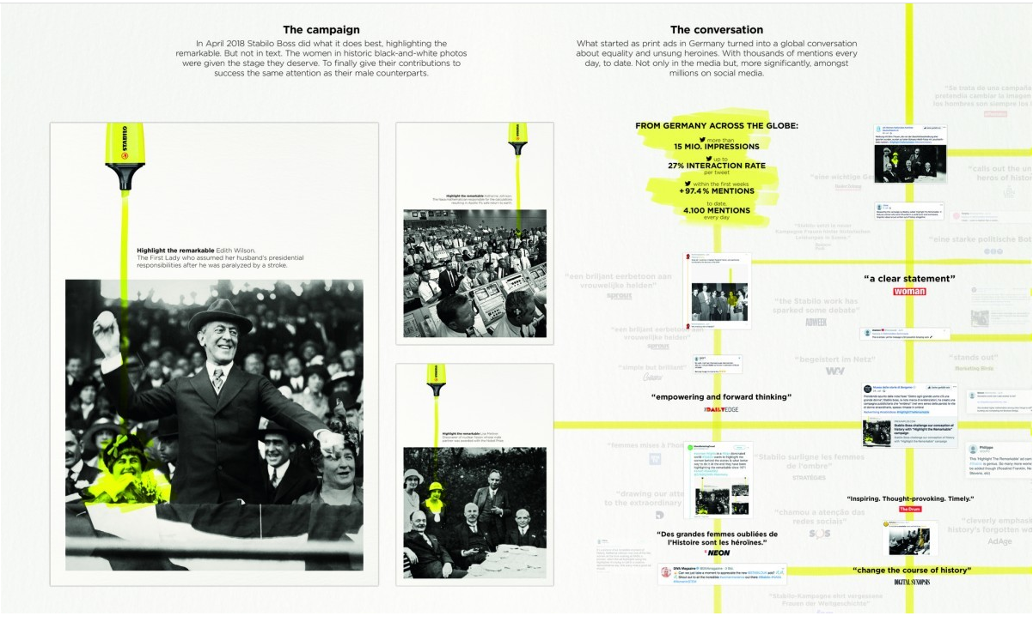

Slide 23
Αρμοδιότητες
Γράψιμο: απαραίτητη δεξιότητα για τη συγγραφή δελτίων τύπου, ομιλιών, φυλλαδίων, διαφημίσεων κλπ. (άρα καλή γραμματική, σύνταξη, και ορθογραφία)… & γραφικά, ψηφιακά μέσα κλπ.
Κοινωνικά μέσα: παρακολούθησή τους, analytics, δημιουργία περιεχομένου.
Σχέσεις με ΜΜΕ: επαφές με δημοσιογράφους, pitching stories, αποστολή δελτίων τύπου, συνεντεύξεις τύπου &
Δημοσιότητα: δημιουργία θετικής ειδησεογραφικής κάλυψης για πελάτες/οργανισμούς.

Slide 24
Αρμοδιότητες
Σχεδιασμός προγραμμάτων δημοσίων σχέσεων, εκδηλώσεων, γεγονότων και άλλων τακτικών.
Έρευνα: για τις απόψεις τόσο της διοίκησης όσο και του κοινού, για τις στάσεις, τις συμπεριφορές, τις αξίες των ομάδων κοινού αλλά και τις τάσεις της κοινωνίας.
Παροχή συμβουλευτικών υπηρεσιών στη διοίκηση: ενημέρωση για τα επικοινωνιακά προβλήματα και ευκαιρίες καθώς και τις επιπτώσεις των αποφάσεων της διοίκησης στο κοινό.

Slide 25
Αρμοδιότητες
Υποστήριξη του μάρκετινγκ και σχέσεις με καταναλωτές: παροχή υποστήριξης σε ενέργειες μάρκετινγκ π.χ. δημοσιότητα για προϊόν, εκδηλώσεις για πελάτες και άμεσο μάρκετινγκ.
Επικοινωνία/σχέσεις με εργαζόμενους: καλλιέργεια σχέσεων με τα εσωτερικά κοινά δηλαδή μετόχους, προϊσταμένους, υπαλλήλους κλπ.
Επικοινωνία/σχέσεις με την τοπική κοινωνία: αποσκοπεί στην καλλιέργεια σχέσεων με τους κατοίκους και τους τοπικούς παράγοντες και την προώθηση της θετικής και κοινωνικά υπεύθυνης εικόνας του οργανισμού.

Slide 26
Αρμοδιότητες
Κυβερνητικές υποθέσεις: επικοινωνία με πολιτικούς, βουλευτές, ρυθμιστικές αρχές, τοπικούς και εθνικούς αξιωματούχους.
Δημόσια θέματα: διαχείριση θεμάτων που έχουν αντίκτυπο στον οργανισμό και επικοινωνία σχετικά με τη δημόσια πολιτική και τις συνέπειες που έχει στον οργανισμό.
Σχέσεις με επενδυτές: επικοινωνία με μετόχους και επενδυτές αλλά και την οικονομική κοινότητα, οικονομικούς αναλυτές κλπ.
Σχέσεις με ειδικές ομάδες: π.χ. γυναικείες οργανώσεις, οργανισμούς από πρόσφυγες, συνταξιούχους κλπ.

Slide 27
Αρμοδιότητες
Επικοινωνιακή διαχείριση κρίσεων
  Επικοινωνία όταν ο οργανισμός αντιμετωπίζει κάποια κρίση.

Slide 28
Ικανότητες και γνώσεις
Γνώση των αρχών των δημοσίων σχέσεων
Γνώση της αγοράς των ΜΜΕ και των τρόπων που δουλεύουν.
Τεχνολογικές γνώσεις
Γνώση της επικαιρότητας: τι συμβαίνει καθημερινά, τάσεις της κοινωνίας, ιστορία, λογοτεχνία, πολιτική, οικονομία.
Γνώσεις μάνατζμεντ: βασικές λειτουργίες επιχείρησης, στρατηγικό προγραμματισμό, επιχειρησιακό περιβάλλον.

Slide 29
Άλλα απαραίτητα στοιχεία:
Επικοινωνιακές δεξιότητες και ταλέντο και ικανότητα στο χτίσιμο σχέσεων.
Ικανότητα παροχής συμβουλών στα στελέχη της ανώτερης διοίκησης για τα άυλα στοιχεία της επιχείρησης → την επικοινωνία, την κοινή γνώμη, τα ΜΜΕ, τις ομάδες κοινού. Να μπορεί να αντικρούει αντίθετες απόψεις.
Να έχει την υποστήριξη του εργοδότη. Να πιστεύουν τα ανώτατα στελέχη στη σημασία της επικοινωνίας.
Δεοντολογία και ηθική.
Ρίσκο και διορατικότητα
Θετική στάση παρά τις αντιξοότητες π.χ. μη αναγνώριση της αξίας των δημοσίων σχέσεων από τη διοίκηση .
Έμφαση στο δημόσιο συμφέρον και αίσθημα.

